Slide 1
ПОЛИТИКА В СФЕРЕ ФОРМИРОВАНИЯ ФИНАНСОВЫХ РЕСУРСОВ

Slide 2
В сфере формирования финансовых ресурсов организации стратегической целью финансовой деятельности является максимизация роста чистого денежного потока, а поддерживающими целями – рост операционной прибыли, чистой прибыли, амортизационного потока, минимизация стоимости капитала, привлекаемого из внешних источников. Политика формирования финансовых ресурсов проводится в сферах управления собственными и заемными средствами.

Slide 3
Политика в области управления собственными средствами заключается в обеспечении необходимого уровня самофинансирования развития фирмы и выплаты доходов собственникам.
Основу управления собственным капиталом предприятия составляет управление формированием его собственных финансовых ресурсов.
Финансовые ресурсы предприятия - это денежные доходы и поступления, находящиеся в его распоряжении и предназначенные для выполнения финансовых обязательств, осуществления затрат по расширенному воспроизводству и экономическому стимулированию работающих.

Slide 4
Источники формирования собственных средств финансовых ресурсов делятся на две группы:
внутренние;
внешние.
К внутренним относятся: прибыль, остающаяся в распоряжении предприятия и амортизационные отчисления.
К внешним относятся: привлечение дополнительного акционерного капитала, получение безвозмездной помощи и прочие внешние источники.

Slide 5
Политика формирования собственных финансовых ресурсов представляет собой часть общей финансовой стратегии предприятия, заключающаяся в обеспечении необходимого уровня самофинансирования его производственного развития. Разработка политики формирования собственных финансовых ресурсов предприятия осуществляется по следующим основным этапам:
1. Анализ формирования собственных финансовых ресурсов предприятия в предшествующем периоде. Целью такого анализа является выявление потенциала формирования собственных финансовых ресурсов и его соответствия темпам развития предприятия.
2. Оценка стоимости привлечения собственного капитала из различных источников. Такая оценка проводится в разрезе основных элементов собственного капитала, формируемого за счет внутренних и внешних источников. Результаты такой оценки служат основой разработки управленческих решений относительно выбора альтернативных источников формирования собственных финансовых ресурсов, обеспечивающих прирост собственного капитала предприятия.

Slide 6
3. Обеспечение максимального объема привлечения собственных финансовых ресурсов за счет внутренних источников. До того, как обращаться к внешним источникам формирования собственных финансовых ресурсов, должны быть реализованы все возможности их формирования за счет внутренних источников. Так как основными планируемыми внутренними источниками формирования собственных финансовых ресурсов предприятия являются сумма чистой прибыли и амортизационных отчислений, то в первую очередь следует в процессе планирования этих показателей предусмотреть возможности их роста за счет различных резервов.
4. Обеспечение необходимого объема привлечения собственных финансовых ресурсов из внешних источников. Объем привлечения собственных финансовых ресурсов из внешних источников призван обеспечить ту их часть, которую не удалось сформировать за счет внутренних источников финансирования.
6. Оптимизация соотношения внутренних и внешних источников формирования собственных финансовых ресурсов.

Slide 7
Эффективность разработанной политики формирования собственных финансовых ресурсов оценивается с помощью коэффициента самофинансирования развития предприятия в предстоящем периоде. Его уровень должен соответствовать поставленной цели.

Slide 8
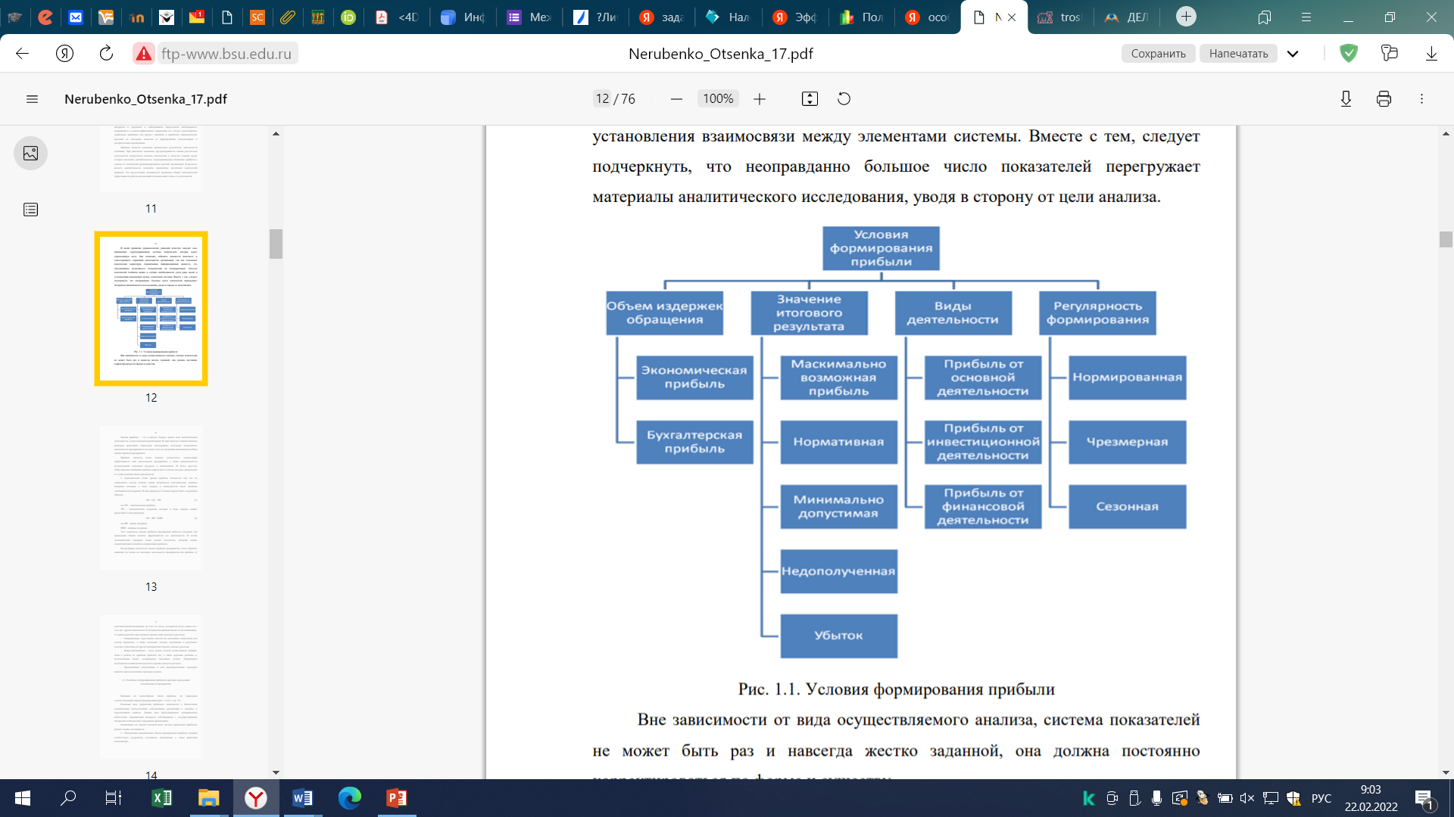
Рисунок 1- Условия формирования прибыли организации

Slide 9
Ключевая цель управления прибылью заключается в обеспечении максимизации благосостояния собственников организации в текущем и перспективном периоде. Данная цель предусматривает одновременное обеспечение гармонизации интересов собственников с государственными интересами и интересами сотрудников организации. Основываясь на данной основной цели, система управления прибылью решает задачи, состоящие из:
1. Обеспечения максимизации объема формируемой прибыли, который соответствует ресурсному потенциалу организации, а также рыночной конъюнктуре;
2. Обеспечения оптимальной пропорциональности между уровнем формируемой прибыли и допустимым уровнем риска.
3. Обеспечения высокоуровневой прибыли, которая формируется.
4. Обеспечения выплаты соответствующего уровня дохода на инвестированный капитал собственникам организации.
5. Обеспечения формирования соответствующего объема финансовых ресурсов за счет прибыли согласно задачам организационного развития в предстоящем периоде.
6. Обеспечения непрерывного возрастания организационной рыночной стоимости.
7. Обеспечения эффективности программ кадрового участия в прибыли.

Slide 10
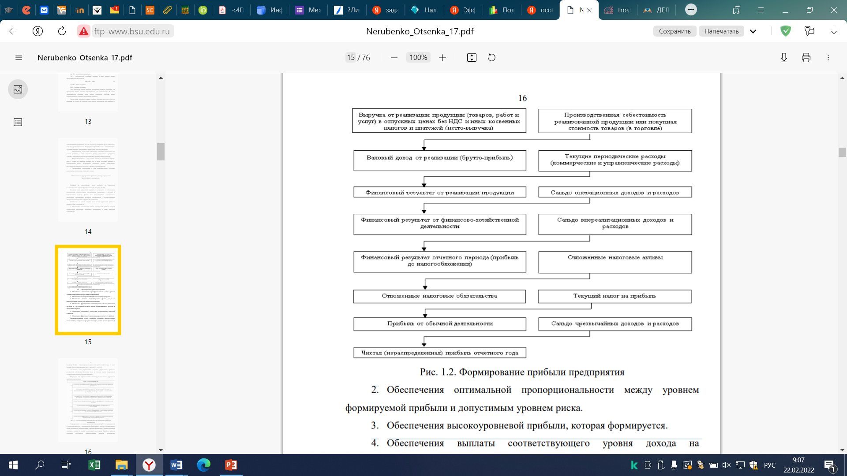
Рисунок 2 – Формирование прибыли организации

Slide 11
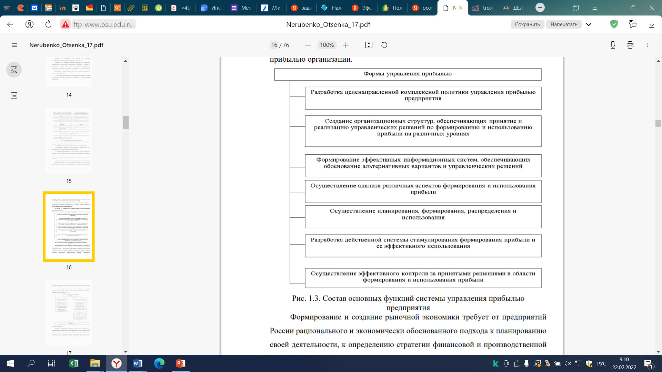
Рисунок 3 – Состав основных функций системы управления прибылью организации

Slide 12
Основную часть прибыли предприятие получает, как правило, от продажи продукции или товаров. Поэтому важно оценить как влияют различные факторы на её изменение.

Slide 13
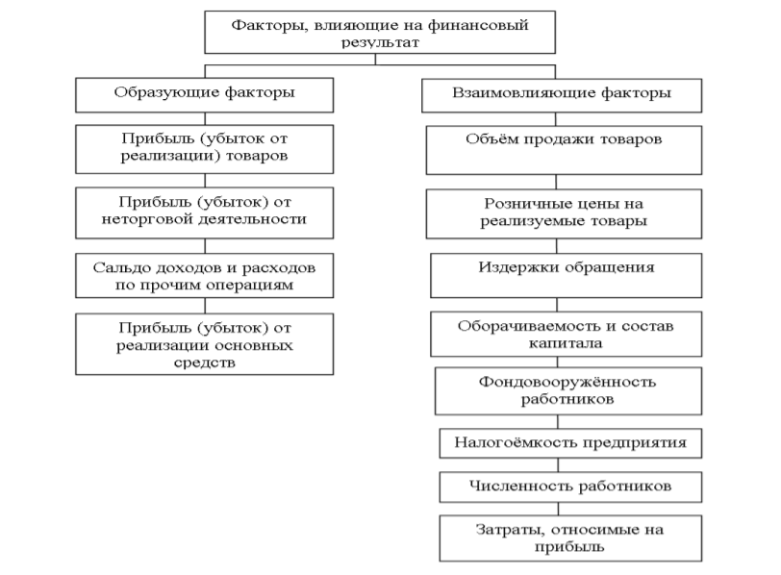
Рисунок 4 – Совокупность факторов, влияющих на финансовый результат

Slide 14
Политика формирования прибыли должна быть направлена на максимизацию размера положительного финансового результата за выполнение комплекса задач по обеспечению роста объемов деятельности, эффективного управления затратами, повышение эффективности использования материально-технической базы, оптимизации состава и структуры оборотных средств, повышение продуктивности труда и системы управления субъектом хозяйствования.

Slide 15
Содержание амортизационной политики заключается в управлении интенсивностью инвестирования средств в осуществление простого воспроизводства амортизируемых активов с целью недопущения чрезмерного морального и физического износа основных фондов и сохранения за счет этого достигнутого уровня эффективности производства.
Разработка амортизационной политики предполагает:
- выбор срока полезного использования объектов;
- выбор метода начисления износа;
- обоснование целесообразности проведения переоценки амортизируемого имущества;
- оценку эффективности амортизационной политики.

Slide 16
На выбор амортизационной политики влияет ряд факторов.
- инвестиционная активность предприятия в предстоящем периоде и намерение вернуть быстрее большую часть инве­стированных средств;
- особенности продукции (особенности конъюнктуры рынка, стадия жизненного цикла товара, сезонность производства);
- себестоимость единицы продукции;
- темпы инфляции в стране;
- состав и структура основных фондов;
- вероятность морального износа основных фондов.

Slide 17
Необходимость привлечения дополнительного собственного капитала для реализации стратегии развития бизнеса связана с разработкой и реализацией эмиссионной политики фирмы. Этот процесс характеризуется высоким уровнем сложности и требует соответственно высокой квалификации исполнителей и тщательного обоснования ее целесообразности. Она включает широкий спектр аналитических, организационно-технических, информационных, консультативных и иных процедур, а сама эмиссия акций рассматривается как сложный, дорогой, хотя и достаточно гибкий инструмент развития бизнеса.

Slide 18
В общем виде разработка эффективной эмиссионной поли­тики компании предполагает:
Исследование возможностей эффективного размещения предполагаемого выпуска акций на основе всестороннего пред­варительного анализа конъюнктуры фондового рынка. В ре­зультате определяется возможная степень инвестиционной предпочтительности акций в сравнении с обращающимися ак­циями других компаний;
Обоснование целесообразности дополнительной эмиссии акций. В связи с высокой стоимостью привлечения собственного капитала из внешних источников цели эмиссии должны быть достаточно весомыми с позиции стратегического развития ком­пании и возможностей существенного повышения ее рыночной стоимости в будущем. Ими могут быть, например, реальное ин­вестирование, необходимость существенного улучшения струк­туры капитала (с целью повышения финансовой устойчивости, обеспечения более высокого уровня кредитоспособности и сни­жения за счет этого стоимости привлечения заемного капитала), намечаемое слияние или поглощение других компаний с целью получения эффекта синергизма (дополнительных экономиче­ских преимуществ при успешном объединении компаний за счет более рационального использования их потенциала);

Slide 19
Определение объема эмиссии, исходя из потребности в уве­личении собственного капитала;
Определение номинала, видов и количества эмитируемых акций.
Оценка стоимости привлекаемого акционерного капитала производится по двум параметрам: предполагаемому уровню дивидендов (он определяется исходя из избранного типа диви­дендной политики) и затрат по выпуску акций и размещению эмиссий (приведенных к среднегодовому размеру). Расчетная стоимость привлекаемого капитала сопоставляется с фактической средневзвешенной стоимостью капитала и со средним уровнем ставки процента по кредитам.

Slide 20
Альтернатива собственного внешнего финансирования - более доступное долговое финансирование через финансовый рынок. В отдельных случаях оно целесообразнее и при доста­точности собственных средств, поскольку рентабельность соб­ственного капитала повышается в результате того, что эффект от вложения средств с учетом налоговой экономии может быть значительно выше, чем стоимость заимствований. Однако об­ратная сторона этого процесса - возникновение риска потери финансовой самостоятельности, обязательства и фиксированные во времени оттоки денежных средств. Это обусловливает необходимость выработки заемной политики предприятия.

Slide 21
Целью управления формированием заемного капитала фирмы является максимизация уровня рентабельности собственного капитала за счет финансового левериджа при заданном уровне финансового риска. Иными словами, речь идет об обеспечении использования собственного капитала с максимальным эффектом.
Основными задачами финансовой политики в этой сфере являются:
определение экономической целесообразности заимство­ваний;
оценка возможности заимствований и их предельного объема;
выбор наиболее эффективных инструментов заимствований.

Slide 22
Первая задача решается на основе сравнительной оценки рентабельности активов и стоимости заемных средств, в результате чего определяется выгодность их привлечения. Для этого оценивается эффект финансового рычага (ЭФР), который показывает, на сколько процентов изменится рентабельность собственного капитала за счет привлечения заемных средств.
Оценка возможности заимствований и их предельного объема (вторая задача) связана со структурой капитала и риском потери финансовой устойчивости. Чем выше величина собственного капитала в предстоящем периоде, тем больше, при прочих равных условиях, возможности заимствований.

Slide 23
Заимствования могут осуществляться через банковский кредит (на внутреннем рынке и еврокредиты), синдицированный кредит, внутренние облигационные займы и еврооблигации, займы некредитных организаций, финансовый лизинг.
Выбор наиболее эффективных рыночных инструментов заимствований (третья задача заемной политики) производится с учетом преимуществ и недостатков каждого из них, сроков и целей привлечения заемных средств. Основными критериями для выбора могут быть: стоимость, доступность для конкретной фирмы, требуемое обеспечение, издержки обслуживания, гибкость условий, возможности налоговой экономии.

Slide 24
Таким образом, успешная реализация разработанной политики формирования собственных финансовых ресурсов связана с решением следующих основных задач:
- проведением объективной оценки стоимости отдельных элементов собственного капитала;
- обеспечением максимизации формирования прибыли предприятия с учетом допустимого уровня финансового риска;
- формированием эффективной политики распределения прибыли (дивидендной политики) предприятия;
- формированием и эффективным осуществлением политики дополнительной эмиссии акций (эмиссионной политики) или привлечения дополнительного паевого капитала.

